Slide 1
[포스터 작성 유의사항]
글자체: 맑은고딕(본문) 24
팀 특성에 부합하는 레이아웃 선택(샘플 중 택 1)하여
기타 페이지 삭제 후, 1장의 포스터만 제출합니다.
3. 파일명 [25년 2학기 포스터_팀명(팀장명)]으로 저장

Slide 2


01
샘플 한림대학교
인사말/프로필
소프트웨어캡스톤디자인
한림
홍길동, 홍길동, 홍길동
팀 지도 교수명
과제 목적
한림대학교가 성장하고 발전하는데 여러분의 관심과 지원이 큰 힘이 될 것입니다. 적극적인 참여와 협력을 부탁드립니다.
한림대학교 홈페이지를 방문해 주신 여러분 반갑습니다.
한림대학교는 새로운 시대의 성숙한 인재를 키우는 사학의 명문으로 거듭나고 있습니다. 1982년 개교 이래 훌륭한 학생을 배출하는 선도대학, 사회적 책임을 다하는 대학, 혁신을 주도하는 대학을 목표로 노력하여 괄목할만한 성과를 이루고 있습니다.
활용방안 및 기대효과
과제 내용
한림대학교 30년사
30년전 이곳 봉의산 자락에 ‘작지만 강한 대학’이라는 꿈을 품고 설립된 한림이 이제 명문 사학으로 거듭나 ‘작지만 강한 세계적 대학’ 으로의도약을 시작하였습니다. 개교 30주년을 맞이한 지금, 우리는 설립자의 건학이념에 부응하여 왔는지를 점검하고 앞으로 다가올 새로운 도전들을 슬기롭게 헤쳐 나가는 데에 도움이 될 수 있도록 학교의역사를 올바로 이해하고 미래의 발전에 관한 비전을 수립하여야할 때입니다. 이에 ‘한림대학교30년사’ 가 우리의 현재를 가늠하고 미래를 모색하는 소중한 자산이 될 것이라 생각합니다.
대학의 사명은 더 이상 지식만을 전수하는 상아탑이 아닙니다. ‘울타리가 없이 누구나 쉽게 접근하는 사회적 플랫폼’으로 동작해야만 합니다. 교육, 연구, 산학협동, 봉사가 과거의 대학이 담당했던 역할이라면 이제는 사회변화를 주도하고 모두에게 개방된 광장으로서 대학이 재탄생해야 할 것입니다.
한림은 정보가 흐르고, 인재가 드나들며, 새로운 미래가 설계되는 역동적인 교류의 장으로 거듭날 것입니다. 한림은 춘천, 강원도, 대한민국을 넘어서 세계로 소통의 장을 확대하고, 더 나아가서 인공지능으로 무장된 사이버 캠퍼스까지 확장될 것입니다. 아직 나타나지 않은 새로운 직업과 학문에 대비한 유연한 교육시스템을 제공하여 재학생뿐만 아니라 일반 시민, 예비 입학생도 자신의 역량을 발굴하고 키울 수 있도록 하겠습니다.
과학기술이 문명변화를 주도하며 산업혁명의 주기가 점점 짧아지고 있습니다. 그러나 이들이 가져온 물질적 풍요가 인간의 행복을 보장하기에는 부족합니다. 전문화된 지식 외에도 균형 잡힌 가치관, 우수한 소통능력, 타인에 대한 배려가 반드시 필요합니다. 이를 한림 교육철학의 기본으로 삼아 ‘구성원 모두가 행복한 한림대학교’를 향하여 나아갈 것입니다.

Slide 3
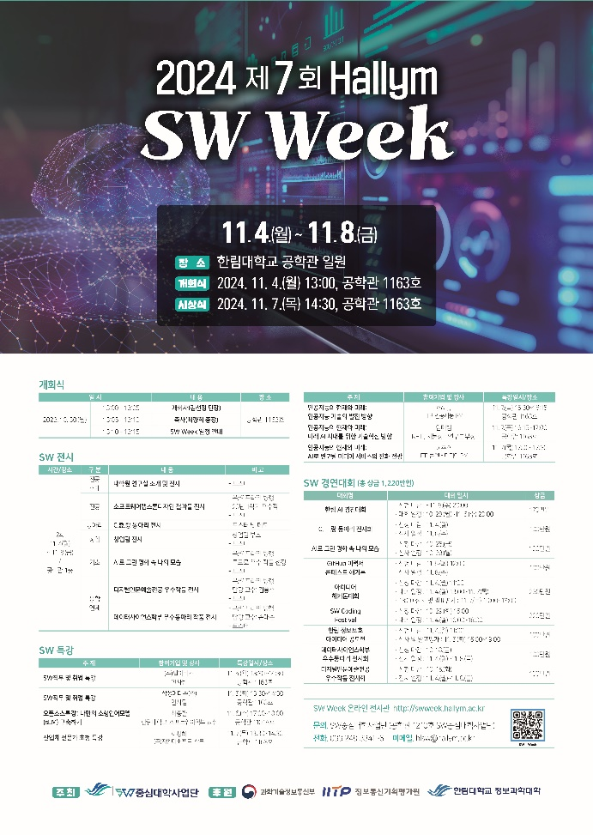
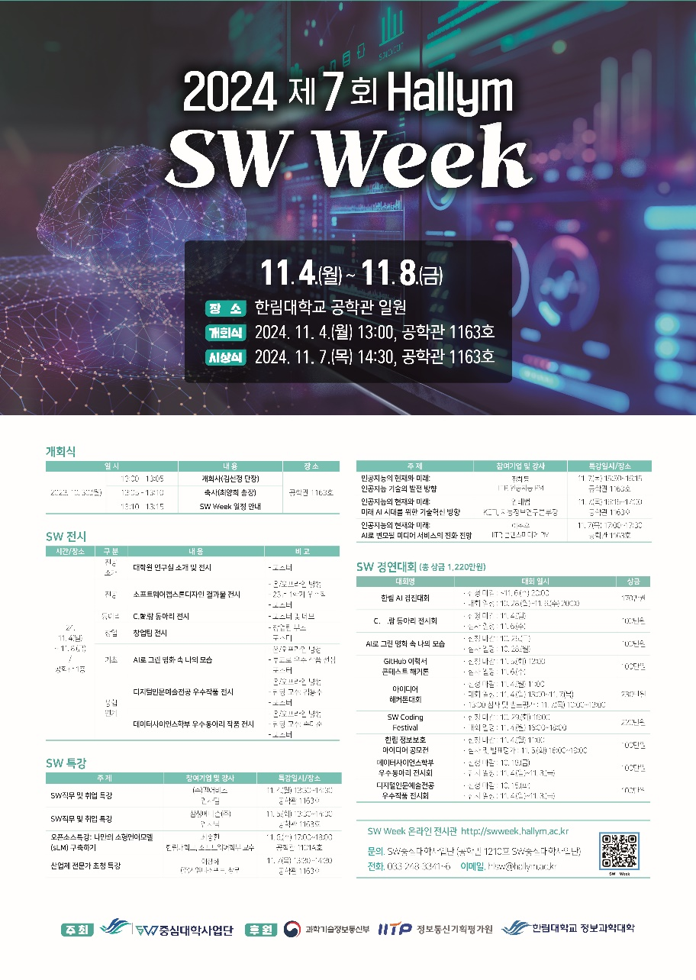
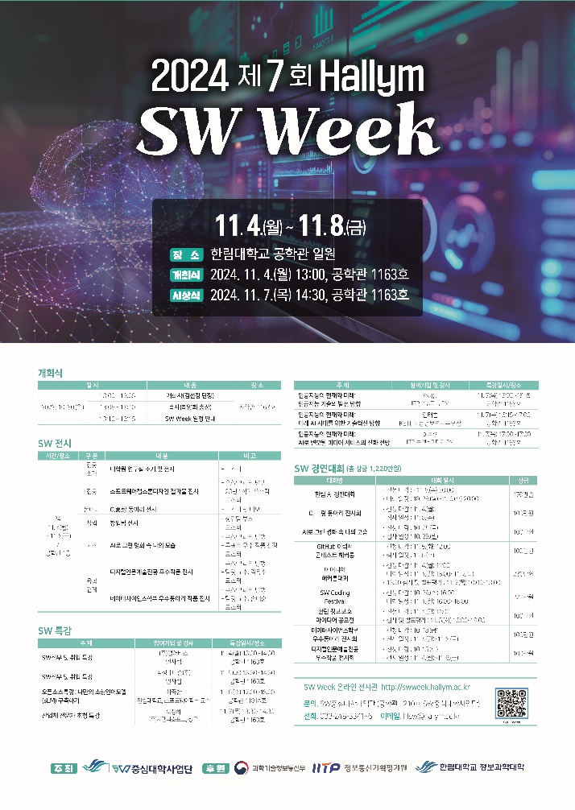
샘플 한림대학교
인사말/프로필
소프트웨어캡스톤디자인
한림
홍길동, 홍길동, 홍길동
팀 지도 교수명
과제 목적
한림대학교 홈페이지를 방문해 주신 여러분 반갑습니다.
한림대학교는 새로운 시대의 성숙한 인재를 키우는 사학의 명문으로 거듭나고 있습니다.
1982년 개교 이래 훌륭한 학생을 배출하는 선도대학, 사회적 책임을 다하는 대학, 혁신을 주도하는 대학을 목표로 노력하여 괄목할만한 성과를 이루고 있습니다.
과제 내용
대학의 사명은 더 이상 지식만을 전수하는 상아탑이 아닙니다.
‘울타리가 없이 누구나 쉽게 접근하는 사회적 플랫폼’으로 동작해야만 합니다.
교육, 연구, 산학협동, 봉사가 과거의 대학이 담당했던 역할이라면 이제는 사회변화를 주도하고 모두에게 개방된 광장으로서 대학이 재탄생해야 할 것입니다.
활용방안 및 기대효과
한림은 정보가 흐르고, 인재가 드나들며, 새로운 미래가 설계되는 역동적인 교류의 장으로 거듭날 것입니다.
한림은 춘천, 강원도, 대한민국을 넘어서 세계로 소통의 장을 확대하고, 더 나아가서 인공지능으로 무장된 사이버 캠퍼스까지 확장될 것입니다.
아직 나타나지 않은 새로운 직업과 학문에 대비한 유연한 교육시스템을 제공하여 재학생뿐만 아니라 일반 시민, 예비 입학생도 자신의 역량을 발굴하고 키울 수 있도록 하겠습니다.

